Slide 1
Session 5
Using Common RWD Patterns in Mobile Designs

Slide 2
Learning Objectives
Define Breakpoints
Describe Navigation Drawers
Describe Stacked Pagination
Explain Fluid Images
Define Bottom Bar
Describe Top Bar
Define Front Action Calls
Describe Short and Simple Menus

Slide 3

Breakpoints
1-2
Are portal widths that have a media query declaration to change layout once the browser is within declared range.
Can be placed depending on common screen sizes in a responsive design.
Every responsive site has a minimum of two breakpoints designed for tablet and mobile devices.
Notes:
Breakpoints
Là độ rộng cổng thông tin có khai báo truy vấn phương tiện để thay đổi bố cục khi trình duyệt nằm trong phạm vi được khai báo.
Có thể được đặt tùy thuộc vào kích thước màn hình phổ biến trong một thiết kế đáp ứng.
Mỗi trang web đáp ứng đều có tối thiểu hai điểm dừng được thiết kế cho máy tính bảng và thiết bị di động

Slide 4
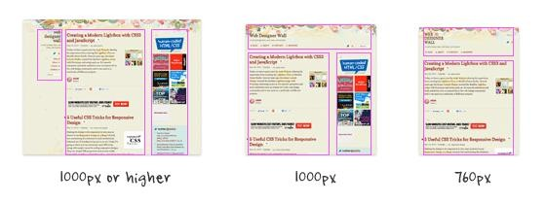
Breakpoints
2-2
Two types of breakpoints:
Major breakpoints
Minor breakpoints
Are conditions when met result in major changes in design. Example: The whole layout changes from two columns to four columns.
Are conditions when met result in small changes in design. Example: Moving form labels from above text fields to the left of those fields, while the rest of the design remains unchanged.
There is no thumb rule on deciding number of breakpoints in RWD. The idea is to ensure that design and content flow seamlessly on any landscape.
Three layouts with 3-columns, 2-columns, and single column layout
Notes:
Two types of breakpoints:
Điểm dừng chính :Là những điều kiện khi được đáp ứng sẽ dẫn đến những thay đổi lớn trong thiết kế. Ví dụ: Toàn bộ bố cục thay đổi từ hai cột thành bốn cột.
Điểm dừng nhỏ : Là những điều kiện khi được đáp ứng sẽ dẫn đến những thay đổi nhỏ trong thiết kế. Ví dụ: Di chuyển nhãn biểu mẫu từ các trường văn bản phía trên sang bên trái của các trường đó, trong khi phần còn lại của thiết kế vẫn không thay đổi.
Không có quy tắc chung nào về việc quyết định số lượng điểm dừng trong RWD. Ý tưởng là để đảm bảo rằng thiết kế và nội dung trôi chảy liền mạch trên mọi bối cảnh.

Slide 5



Customization of Breakpoints in RWD
Creating a custom breakpoint is a very logical process and only requires a familiarity with media queries to create.
Following rules need to be adhered while creating a custom breakpoint:
Choosing Right Browser Extension
Resize Window for Chrome is an optimal choice as the current dimensions are shown in the bottom right corner on shrinking the browser.
Explore Between Standard
Breakpoints
Inconsistencies in appearance normally occur between standard breakpoints. Extension such as Resize Window identifies the areas which need correction after looking at every pixel width.
Notes:
Tùy chỉnh điểm dừng trong RWD
Tạo điểm dừng tùy chỉnh là một quá trình rất logic và chỉ cần làm quen với các truy vấn phương tiện để tạo.
Cần phải tuân thủ các quy tắc sau khi tạo điểm dừng tùy chỉnh:
Chọn đúng tiện ích mở rộng trình duyệt : Resize Window for Chrome là lựa chọn tối ưu vì kích thước hiện tại được hiển thị ở góc dưới bên phải khi thu nhỏ trình duyệt.
Khám phá giữa các điểm dừng tiêu chuẩn : Sự không nhất quán về hình thức thường xảy ra giữa các điểm dừng tiêu chuẩn. Tiện ích mở rộng như Resize Window xác định các khu vực cần chỉnh sửa sau khi xem xét từng chiều rộng pixel.

Slide 6
What is a Navigation Drawer?
Is used for top-level navigation in an application to swiftly navigate between different parts of the application.
Is required where the user can take multiple paths to navigate which leads to different, independent parts of an application without one dedicated start screen on which everything else depends.
Is required in a user interface that has more than three top-level views and the action bar is too small to be used.
Drawer design template is almost similar when utilized for iOS and Android, therefore, providing a single design that works flawlessly and enjoys a good level of understanding in both platforms.
Notes:
Ngăn điều hướng là gì?
Được sử dụng để điều hướng cấp cao nhất trong một ứng dụng nhằm điều hướng nhanh chóng giữa các phần khác nhau của ứng dụng.
Được yêu cầu khi người dùng có thể đi theo nhiều đường dẫn để điều hướng, dẫn đến các phần độc lập, khác nhau của ứng dụng mà không cần một màn hình bắt đầu chuyên dụng mà mọi thứ khác đều phụ thuộc vào.
Được yêu cầu trong giao diện người dùng có nhiều hơn ba chế độ xem cấp cao nhất và thanh hành động quá nhỏ để sử dụng.
Do đó, mẫu thiết kế ngăn kéo gần như tương tự khi được sử dụng cho iOS và Android, cung cấp một thiết kế duy nhất hoạt động hoàn hảo và có mức độ hiểu biết tốt trên cả hai nền tảng.

Slide 7
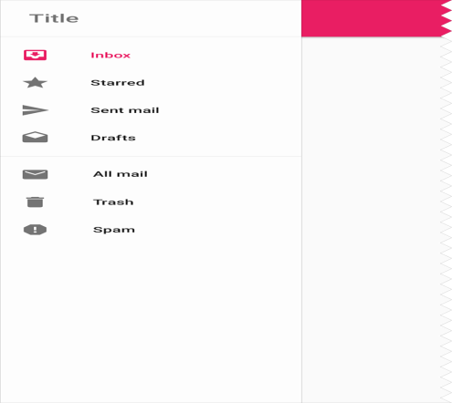
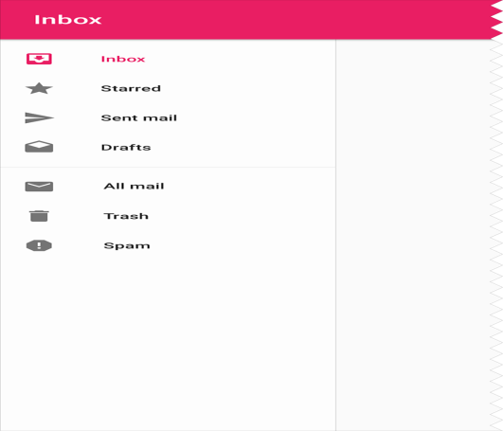
Types of Permanent Navigation Drawers
1-2
Full-height Navigation Drawer: These are applications focused on information consumption that uses a left-to-right hierarchy.
Navigation Drawer Clipped under the Application Bar: These are applications focused on productivity that requires balance across the screen.
Left-to-Right hierarchy
Clipped Navigation Drawer
Notes:
Các loại ngăn kéo điều hướng cố định
Ngăn điều hướng có chiều cao đầy đủ: Đây là những ứng dụng tập trung vào việc tiêu thụ thông tin sử dụng phân cấp từ trái sang phải.
Ngăn điều hướng được cắt dưới thanh ứng dụng: Đây là những ứng dụng tập trung vào năng suất, yêu cầu sự cân bằng trên toàn màn hình.

Slide 8
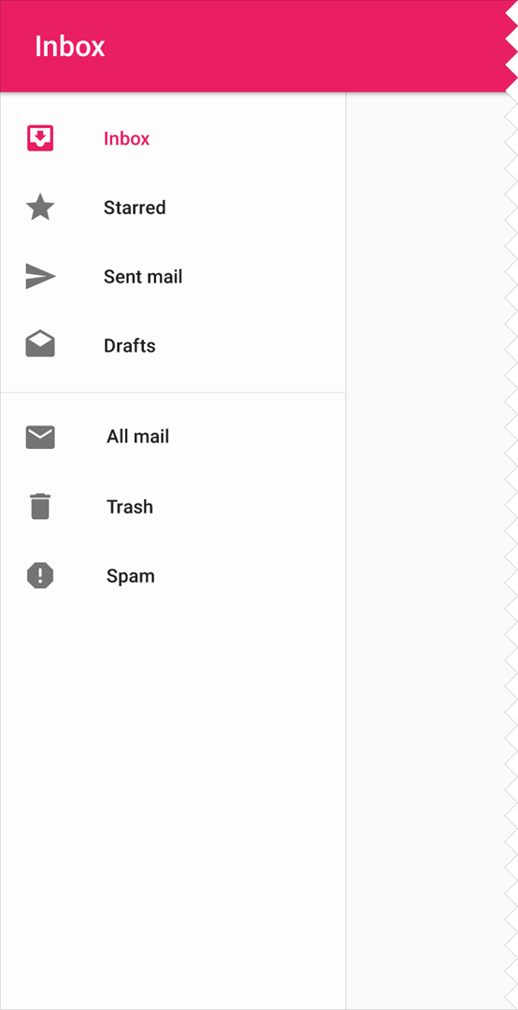
Types of Permanent Navigation Drawers
2-2
Floating Navigation Drawer: These are applications that require less hierarchy use floating navigation drawer.
Floating Navigation Drawer
Notes:
Ngăn điều hướng nổi: Đây là những ứng dụng yêu cầu ít phân cấp hơn, sử dụng ngăn điều hướng nổi.

Slide 9
Stacked Pagination
.
What is Stacking?
A Stacking refers to positioning of content elements on top of each other. It is highly effective for small screen where there is an inadequate space to display the content. Stacking results in reducing page width and increasing page length. It is the frequently used responsive action.
How does Stack work?
Responsive frameworks operate space classes to apply a column width to an element. Different widths can be applied depending on the width of the display in a device.
What is Pagination?
Pagination is the process of dividing a document into discrete pages, either electronic pages or printed pages. Pagination comprises rules and algorithms for deciding where page that breaks will fall and which depend partly on cultural applications about which content exist on the same page.
Notes:
Phân trang xếp chồng
What is Stacking? : Xếp chồng đề cập đến việc sắp xếp các thành phần nội dung chồng lên nhau. Nó có hiệu quả cao đối với màn hình nhỏ, nơi không đủ không gian để hiển thị nội dung. Việc xếp chồng dẫn đến việc giảm chiều rộng trang và tăng chiều dài trang. Đây là hành động đáp ứng được sử dụng thường xuyên.
Stack hoạt động như thế nào? : Các khung đáp ứng vận hành các lớp không gian để áp dụng độ rộng cột cho một phần tử. Có thể áp dụng các độ rộng khác nhau tùy thuộc vào độ rộng của màn hình trong thiết bị.
Phân trang là gì? : Phân trang là quá trình chia tài liệu thành các trang riêng biệt, trang điện tử hoặc trang in. Phân trang bao gồm các quy tắc và thuật toán để quyết định vị trí trang bị ngắt và điều này phụ thuộc một phần vào các ứng dụng văn hóa về nội dung tồn tại trên cùng một trang.

Slide 10
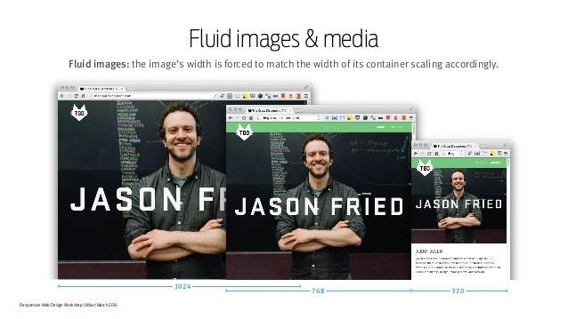
What is Fluid Image?
Fluid image is a responsive configuration based picture stack. This stack permits the picture to develop and contract in size with the site.
Fluid image permits the resizing of a picture in relative units instead of outright pixel measurements.
Example of Fluid Image
Notes:
Hình ảnh linh hoạt là ngăn xếp hình ảnh dựa trên cấu hình đáp ứng. Ngăn xếp này cho phép hình ảnh phát triển và thu nhỏ kích thước phù hợp với trang web.
Hình ảnh linh hoạt cho phép thay đổi kích thước hình ảnh theo đơn vị tương đối thay vì đo pixel hoàn toàn.

Slide 11

Creating Fluid Image
Fluid image is created by quantifying the width of image as a percentage of the overall width of the page.
Example: A picture with measurements of 500px × 300px in a 1200px wide. Below 1200px, the record will be fluid. The calculation of percentage that the image takes up of the document is easy:
(500 / 1200) × 100 = 41.66%
When we create fluid image then, the image will consistently remain in scale with the rest of the text.
Fluid Image with % of total width of the page
Notes:
Hình ảnh linh hoạt được tạo ra bằng cách định lượng chiều rộng của hình ảnh theo tỷ lệ phần trăm của chiều rộng tổng thể của trang.
Ví dụ: Một bức ảnh có kích thước 500px × 300px với chiều rộng 1200px. Dưới 1200px, bản ghi sẽ linh hoạt. Việc tính toán phần trăm hình ảnh chiếm của tài liệu rất dễ dàng:
(500/1200) × 100 = 41,66%
Khi chúng ta tạo hình ảnh linh hoạt, hình ảnh sẽ luôn giữ nguyên tỷ lệ với phần còn lại của văn bản.

Slide 12
Navigation Menus
Navigation menus are the responsive menus whose treatment and behavior are altered on different devices with different screen widths.
Different elements of navigation menu for a Responsive Web Design:
It is one of the most delicate parts to be responsified on a Website,
which is ’the Navigation’ for the Website accessibility.
Bottom Bar:
A tab bar is a navigation that provides access to different views in an application.
Tab Bar:
It refers to use of elements in a Web page that requires an action from
the user. Example: Actionable buttons such as ‘Buy’ or ‘Sell’ button.
Call to Actions:
Short and Simple Menu:
They help to craft navigation systems that function flawlessly for small screens and larger screens. Different types of menus are as follows: Slide Down
Slide In
Notes:
Menu điều hướng là các menu đáp ứng có cách xử lý và hành vi được thay đổi trên các thiết bị khác nhau với độ rộng màn hình khác nhau.
Các yếu tố khác nhau của menu điều hướng cho Thiết kế web đáp ứng:

Slide 13

What is a Tab Bar?
A tab bar is a navigation that provides access to different views in an application.
It can be used as a standalone object in any application. It allows to:
Navigate instantly within an application
Understand the application’s layout
Tab Bar
Notes:
Thanh tab là thanh điều hướng cung cấp quyền truy cập vào các chế độ xem khác nhau trong ứng dụng.
Nó có thể được sử dụng như một đối tượng độc lập trong bất kỳ ứng dụng nào. Nó cho phép:
Điều hướng ngay lập tức trong một ứng dụng
Hiểu bố cục của ứng dụng

Slide 14
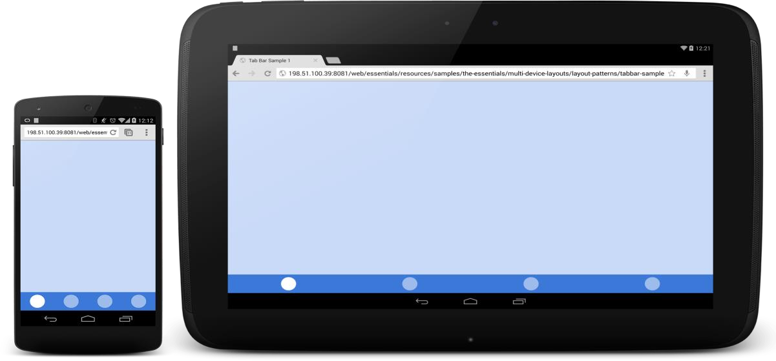
Tab Bar in Responsive Web Design
A tab bar can be used as main navigation for a site. It provides the user sufficient visibility of the main sections of the site and easy way to identify their location within a Web application.
The tab bar can be used to quickly control between the segments of a site.
Tabs offer the user a steady place to go for navigation.
Tab Bar in Responsive Web Design
Notes:
Thanh tab có thể được sử dụng làm điều hướng chính cho một trang web. Nó cung cấp cho người dùng khả năng hiển thị đầy đủ các phần chính của trang web và cách dễ dàng để xác định vị trí của chúng trong ứng dụng Web.
Thanh tab có thể được sử dụng để kiểm soát nhanh chóng giữa các phân đoạn của trang web.
Các tab cung cấp cho người dùng một nơi ổn định để điều hướng.

Slide 15
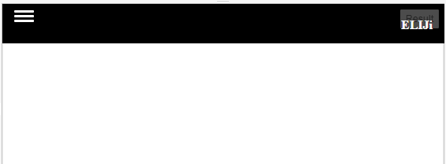
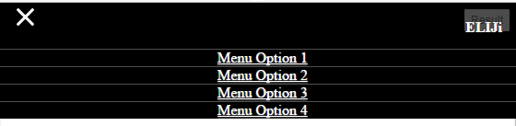
Slide Down Menu
Slide Down menu is used to create mobile version of menu. It is an ideal choice if the Website has eight or fewer menu options.
The basic HTML structure to set up a slide down menu is:
<div class="header">
<div class="menuIcon">
<a href="#menuExpand">Menu</a>
</div>
<div class="menu">
<ul>
<li><a href="#">Menu Option 1</a></li>
<li><a href="#">Menu Option 2</a></li>
<li><a href="#">Menu Option 3</a></li>
<li><a href="#">Menu Option 4</a></li>
</ul>
</div>
</div>
HTML code for creating Slide Down menu
Notes:
Menu Trượt xuống được sử dụng để tạo phiên bản menu di động. Đó là một lựa chọn lý tưởng nếu Trang web có tám tùy chọn menu trở xuống.
Cấu trúc HTML cơ bản để thiết lập menu trượt xuống là:

Slide 16
Slide In Menu
1-2
Slide In menu is used to create mobile version of menu. It is used when the Website has a large list of menu options.
Slide In menu takes a similar approach as Slide Down menu by collapsing into a hamburger menu icon and then, takes the screen over by sliding from the side and pushing the body of the Website over.
The process of developing slide in menu starts with a media query to alter the CSS and jQuery toggle function to add and remove few classes.
The basic HTML framework that varies for this technique as the mobile menu must be positioned outside of the main Website storage in order to push it to the side.
Notes:
Menu Slide In được sử dụng để tạo phiên bản menu di động. Nó được sử dụng khi Trang web có danh sách lớn các tùy chọn menu.
Menu Slide In có cách tiếp cận tương tự như menu Slide Down bằng cách thu gọn thành biểu tượng menu hamburger, sau đó chiếm màn hình bằng cách trượt từ bên cạnh và đẩy phần thân của Trang web lên trên.
Quá trình phát triển slide trong menu bắt đầu bằng một truy vấn phương tiện để thay đổi chức năng chuyển đổi CSS và jQuery nhằm thêm và xóa một số lớp.
Khung HTML cơ bản khác nhau đối với kỹ thuật này vì menu di động phải được đặt bên ngoài bộ lưu trữ Trang web chính để đẩy nó sang một bên.

Slide 17
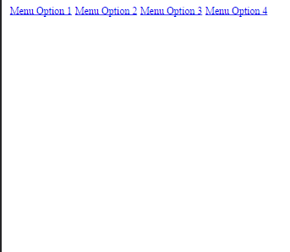
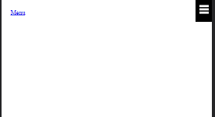
Slide In Menu
2-2
The HTML framework to build a slide in menu is as follows:
<div class="mobileMenu">
<ul>
<li><a href="#">Menu Option 1</a></li>
<li><a href="#">Menu Option 2</a></li>
<li><a href="#">Menu Option 3</a></li>
<li><a href="#">Menu Option 4</a></li>
</ul></div>
<div class="mobileBodyWrapper">
<div class="mobileDimmer"></div>
<header class="header">
<div class="menuIcon">
<a href="#menuExpand">Menu</a>
</div>
<nav class="menu">
<ul>
<li><a href="#">Menu Option 1</a></li>
<li><a href="#">Menu Option 2</a></li>
<li><a href="#">Menu Option 3</a></li>
<li><a href="#">Menu Option 4</a></li>
</ul></nav></header></div>
HTML code for creating Slide In menu

Slide 18





Summary
Responsive Web Design involves designing sites to provide an ideal view and interaction experience with ease of navigation across a wide range of devices.
Breakpoints are browser widths that have a media question presentation to change the format once the program is inside of the pronounced extension.
Navigation drawer allows swift navigation between different parts of an
application.
Stacking refers to positioning of content elements on top of each other that results in reducing page width and is ideally used for small devices with small screen width.
Fluid images are crafted to resize the images in proportion to the width of a page.
Navigation in a Website is responsified to meet the requirement of different devices with diverse screen size.

